Slide 1
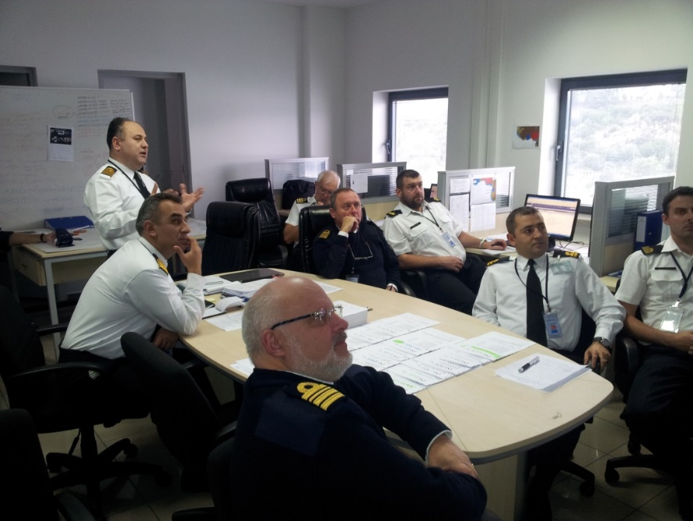
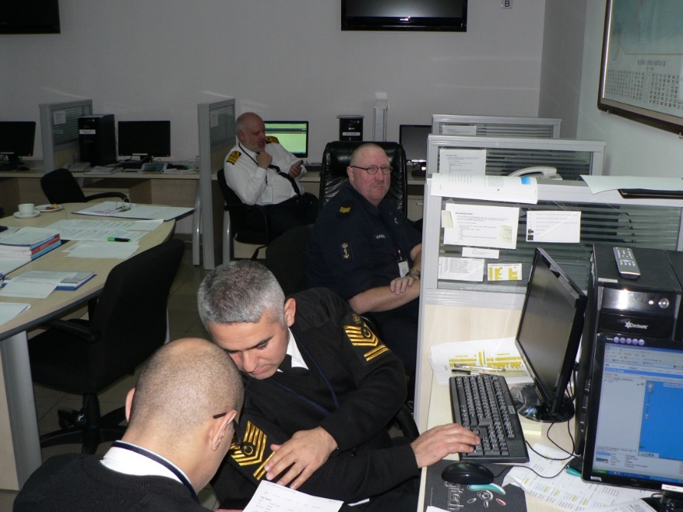
NATO NCAGS Policy
Naval Cooperation And Guidance for Shipping
Notes:
BU SÜRE ZARFINDA NCAGS VE NATO NCAGS POLİTİKASI HAKKINDA BİRAZ FİKİR VERMEK İSTİYORUM.
ÖNCE BİR SORU SORAYIM; "BURAYA GELMEDEN ÖNCE NCAGS'I DUYAN VAR MI?"

Slide 2
Amaç
NATO POLİTİKASI VE KONSEPTİ ÇERÇEVESİNDE NCAGS’IN ,
TİCARİ DENİZCİLİK VE ASKERİ HAREKAT ÜZERİNDEKİ ETKİSİ HAKKINDA
BİLGİ VERMEKTİR.
Notes:
BU SUNUMDA;
NATO POLİTİKASI VE KONSEPTİ ÇERÇEVESİNDE NCAGS’IN , TİCARİ DENİZCİLİK VE ASKERİ HAREKATLAR ÜZERİNDEKİ ETKİSİ HAKKINDA BİLGİ VERMEKTİR.

Slide 3
Deniz Alanı
Deniz Ticaret Yolları
Düğüm Noktaları
Limanlar
Kritik Alt Yapı Tesisleri (petrol boru hatları, petrol ve gaz platformları ile denizaltı internet kabloları)
Deniz Alanı
Notes:
DENİZCİLİK ALANINDA TİCARET YOLLARI, DÜĞÜM NOKTALARIMIZ, LİMANLARIMIZ VE KRİTİK ALT YAPI TESİSLERİMİZ VARDIR.
DENIZCILIKTEKI DÜĞÜM NOKTALARI, KÜRESEL EKONOMININ COĞRAFI OLARAK AŞIL TOPUĞUDUR.

Slide 4
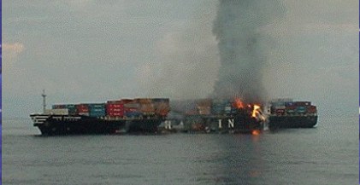
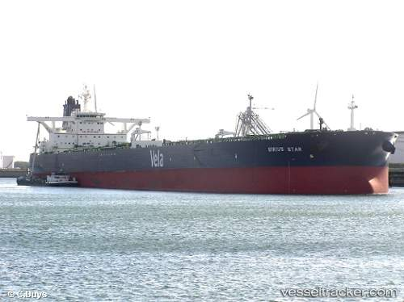
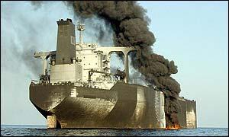
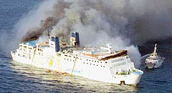
Deniz Ortamı
MT Sirius Star deniz haydutları tarafından kaçırıldı ve
petrol fiyatı gece boyunca %1,4 oranında arttı.....
Notes:
DENİZCİLİK İŞLERİNDEN ELDE EDİLEN GELİR DENİZ ALANININ GÜVENLİĞİNE BAĞLIDIR.
DENIZ ALANININ GÜVENLIĞI ÇOK ÖNEMLIDIR, BIR DENIZ ALANINDA GÜVENLIĞI KAYBETTIĞIMIZDE BU BIR "ÇIĞ ETKISI" VEYA "DOMINO ETKISI" YARATACAKTIR,
HEPINIZIN BILDIĞI GIBI ETKI ORIJINAL ALANIN ÖTESINE YAYILDIĞINDA DAHA DA BÜYÜR.

Slide 5
NATO Stratejik Konsepti
2010 NATO Stratejik Kavramı (Lizbon Zirvesi) (Aktif Angajman, Modern Savunma) Temel Görevler (Toplu Savunma, Kriz Yönetimi, İşbirlikçi Güvenlik) "Tüm ülkeler, uluslararası ticaretin, enerji güvenliğinin ve refahın bağlı olduğu hayati iletişim, ulaşım ve transit yollarına giderek daha fazla bağımlı hale geliyor..." "... kritik enerji altyapısının ve geçiş alanlarının ve hatlarının korunması, ortaklarla işbirliği dahil olmak üzere enerji güvenliğine katkıda bulunma kapasitesinin geliştirilmesi..."
Notes:
NATO DA DAHİL OLMAK ÜZERE HER ÜLKE, KURUM YA DA KURULUŞ DENİZ TİCARETİNİN ÖNEMİNİ FARK ETMİŞTİR.
SONUÇ OLARAK; BU KONU, SLAYTTA GÖRDÜĞÜNÜZ GİBİ, AKTİF ANGAJMAN VE MODERN SAVUNMAYA DAYALI NATO STRATEJİK KONSEPTİ-2010'A YANSIMIŞTIR.
NATO'nun adında okyanus geçen çok az sayıdaki Uluslararası Örgütten biri olduğu düşünüldüğünde, deniz operasyonlarının her zaman NATO'nun güçlü yönlerinden biri olması şaşırtıcı değildir.
Atlantik'ten Akdeniz'e, Baltık'tan Karadeniz'e ve hatta Hint Okyanusu'na kadar NATO'nun denizcilik deneyimi MEVCUTTUR.
Richard Froh NATO'nun Operasyonlardan Sorumlu Genel Sekreter Yardımcısı, 2 Eylül 2014

Slide 6
NATO Stratejik Konsepti-2022
2022'den güncel NATO Stratejik Konsepti (Madrid Zirvesi) (360 derece yaklaşıma dayalı Kolektif Savunma - Madde V) Temel Görevler (Caydırıcılık ve Savunma, Kriz Önleme ve Yönetimi, İşbirliğine Dayalı Güvenlik) Deniz Güvenliği, barış ve refahımızın anahtarıdır. Duruşumuzu ve durumsal farkındalığımızı güçlendireceğiz Denizcilik alanındaki tüm tehditleri caydırmak ve bunlara karşı savunmak, seyrüsefer özgürlüğünü desteklemek, deniz ticaret yollarının güvence altına alınması ve Ana iletişim hatlarımızı korumak.
Notes:
Yeni Stratejik Konsept, NATO'nun temel amacının 360 derecelik bir yaklaşıma dayalı olarak ortak savunmamızı sağlamak olduğunu yeniden teyit etmektedir. İttifak'ın üç temel görevini tanımlamaktadır:
caydırıcılık ve savunma; kriz önleme ve yönetimi; ve işbirliğine dayalı güvenlik.
Deniz Güvenliği, barış ve refahımız için kilit öneme sahiptir. Duruşumuzu ve durumsal farkındalığımızı güçlendireceğiz
Denizcilik alanındaki tüm tehditlere karşı caydırma ve savunma,
seyrüsefer özgürlüğünü korumak,
deniz ticaret yollarını güvence altına almak ve
ana iletişim hatlarımızı korumak.

Slide 7
Deniz Güvenlik Harekatı (Maritime Security Operation (MSO) Görevleri
• Denizcilik Durumsal Farkındalığını (MSA) desteklemek • Seyrüsefer Özgürlüğü (FoN) • Denizde Denetim Harekatı (MIO) • KİS ile Mücadele (WMD) • Kritik Altyapıyı Korunması (CIP) • Denizde Terörle Mücadeleyi Desteklenmesi (MCT) • Deniz Güvenliği Kapasitesinin Geliştirilmesi (CB)
Tüm Görevler NCAGS
İle
desteklenebilir
Notes:
Slaytta gördüğünüz gibi, bu MSO Görevleri şunlardır:
Denizde Durumsal Farkındalığı desteklemek (uluslararası suların altında, üstünde ve üzerinde neler olup bittiğini bilmek);
herkes için seyrüsefer özgürlüğünü korumak;
denizde önleme faaliyetlerinin yürütülmesi; korsanlıkla mücadele,
kitle imha silahlarının yayılmasıyla mücadele;
kritik altyapının korunması;
terörle mücadele çabalarını desteklemek;
ve deniz güvenliği kapasitesinin geliştirilmesine katkıda bulunmak.

Slide 8
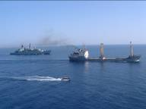
NCAGS
Tarihçe
Operation Sharp Guard, Adriatic Sea 1992 – 1996
Eski Yugoslavya'ya yönelik ambargo harekatı
Sivil denizcilikle işbirliği yok
74.000 Ticari gemi sorgulandı/durduruldu/yönlendirildi
Gemi sahipleri/operatörleri ekonomik kayıplara maruz kalıyordu - çok sayıda olumsuz geri bildirim
2000'li yıllardan önce, NCAGS operasyonlarda nadiren kullanılıyordu
Doktrin gerçek deneyimle güncellenmedi
2000'den beri çeşitli harekatlar
OP Active Endeavour – NATO (Med)
OP Ocean Shield– NATO (Somali Basin)
OP Unified Protector– NATO (Libya)
Notes:
YANSIDA SUNULAN HAREKATLAR
NCAGS POLITIKA VE KONSEPT BELGELERININ ORTAYA ÇIKMASINA VESİLE OLMUŞTUR.
SÖZ KONUSU HAREKATLARIN YOĞUNLUĞU VE

Slide 9
NCAGS
Operation Ocean Shield (Deniz Haydutluğu ile Mücadele)
NCAGS Prosedürleri
Format Alfa/Bravo, Briefings
MSCHOA
NCAGS Personnel
Reserve Personel
UKMTO
IRTC
Geçiş Koridoru
MARLO Bahreyn
NCAGS Teknikler, Taktikler ve Prosedürler (TTP'ler) çözüm olarak esnek bir yaklaşımla kullanılmaktadır
Notes:
Afrika Boynuzu açıklarında NATO deniz kuvvetleri her gün insani yardım gemilerini korumak, uluslararası nakliye yollarını açık tutmak ve Somali açıklarındaki korsanlığı bastırmak için diğer donanmalar ve denizcilik endüstrisi ile yakın işbirliği içinde çalışmaktadır. Okyanus Kalkanı Operasyonu 2009 yılında başlatıldı. AB Deniz Kuvvetleri (EUNAVFOR), Birleşik Deniz Kuvvetleri (CMF) ve diğer ülkelerin donanmalarının yanı sıra (genellikle bağımsız konuşlandırıcılar olarak adlandırılırlar) NATO, özellikle 2012'den beri Somali kıyılarındaki korsanlığın giderek azalmasına katkıda bulunmuştur.

Slide 10
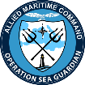
NCAGS
Operation Ocean Shield
+
Operation Sea Guardian
MSA
Operation Active Endeavour
(Counter-Terrorism)
Akdeniz
MSO
MIO
Operation Unified Protector
HA
Libya
NEO
Sivil-Asker İşbirliği
CIMIC / CMI
Kapsamlı Yaklaşım
Notes:
NATO'nun bir diğer önemli deniz operasyonu da İttifak'ın 2001 yılındaki 11 Eylül saldırılarına mukabelesinin bir parçası olan Active Endeavour'dur. Bu operasyon, Akdeniz'deki terörist faaliyetlerle mücadele etmeye ve oradaki denizcilik faaliyetlerinin bir resmini oluşturmaya odaklanmıştır. Operasyon, NATO'ya günümüz güvenlik ortamında çok taraflı deniz operasyonları yürütme konusunda bir deneyim kazandırmıştır.
Ancak aynı zamanda bölgedeki güvenlik ve istikrar üzerinde somut bir etkisi oldu ve bu da ticaret ve ekonomik faaliyetlerin yürütülmesi için daha iyi bir ortama yol açtı. Batı Avrupa'da tüketilen petrol ve doğal gazın %65'inin Akdeniz'den geçtiğini hatırlamakta fayda var.
Operation Unified Protector, 2011 yılında BMGK'nın Libya İç Savaşı ile ilgili 1970 ve 1973 sayılı kararlarını uygulayan bir NATO operasyonuydu. Bu kararlar Kaddafi hükümetinin kilit üyelerine yaptırımlar getirdi ve NATO'ya Libyalı sivilleri ve sivil nüfuslu bölgeleri korumak için bir silah ambargosu ve uçuş yasak bölgesi uygulama ve yabancı işgali dışında gerekli tüm araçları kullanma yetkisi verdi.
Operasyon 23 Mart 2011'de başladı ve sonraki haftalarda kademeli olarak genişledi. NATO, Birleşmiş Milletler Güvenlik Konseyi'nin 1970 ve 1970 sayılı kararları uyarınca Libya'ya yönelik tüm askeri operasyonların kontrolünü ele geçirdi.
1973, 31 Mart 2011. Birleşik Koruyucu Operasyonu üç unsurdan oluşuyordu: silah ambargosu, uçuşa yasak bölge ve sivilleri saldırı veya saldırı tehdidinden korumaya yönelik eylemler.
Bu görev 31 Ekim 2011'de Libya yerel saatiyle 23.59'da sona erdi.
Silah Ambargosu: Yaklaşık 61.000 deniz mili karelik bir deniz gözetim alanını kapsıyordu.
3.100'den fazla gemi sorgulandı. Yaklaşık 300 gemiye boarding yapıldı. On bir geminin Libya limanlarına veya limanlarından geçişine izin verilmedi, çünkü gemi veya kargosu sivil nüfus için bir risk oluşturuyordu.
İnsani Yardım: Libya'ya yapılan 2.500'den fazla hava, kara ve deniz trafiği NATO tarafından durduruldu.
Denizde Can Güvenliği kapsamında: NATO'nun deniz varlıkları, harekat sırasında denizde tehlikede olan 600'den fazla göçmenin kurtarılmasına doğrudan yardımcı olmuştur.

Slide 11
NCAGS
NCAGS Politikasının Gelişimi
MC 376 Naval Control of Shipping, 1997 (WW II effect and experience) (ATP-2 / 2 (A))
MC 376/1 Naval Co-operation and Guidance for Shipping, 2003 (End of cold war) ATP 2 (B)
NATO'nun ve ülkelerin askeri faaliyetlerdeki aksamaları en aza indirirken deniz ticaretinin kesintisiz akışını sürdürmeyi amaçlayan askeri ve sivil denizcilik otoriteleri arasındaki işbirliği.
MC 376/2 Naval Co-Operation and Guidance for Shipping, 2009 ATP 2 (B) Changes
MC 376/3 Naval Co-Operation and Guidance for Shipping, 2015 ATP 2 (C) (2013)

Slide 12
NCAGS
Naval Cooperation and Guidance for Shipping
Komutanın görevini desteklemek ve
ticari gemilerin emniyet ve güvenliğini artırmak maksadıyla
ticari denizciliğe;
işbirliği, rehberlik, tavsiye ve yardım
sağlanmasıdır
Notes:
BU POLITIKA VE KAVRAM BELGELERI IŞIĞINDA NCAGS ŞU ŞEKILDE TANIMLANMAKTADIR:
Komutanın görevini desteklemek ve
ticari gemilerin emniyet ve güvenliğini artırmak maksadıyla;
ticari denizciliğe işbirliği, rehberlik, tavsiye ve yardım sağlanmasıdır

Slide 13
NCAGS
Temel Dokümanlar
Notes:
ÜÇ ANA REFERANSIMIZ VAR, ATP-02
ATP-02.1
ATP-02.2

Slide 14

NCAGS
ATP – 2
1. Doktrinler ve Yapı (NEDEN?) 2. NCAGS Etkileri ve Çıktıları (NE?) 3. Taktikler, Teknikler ve Prosedürler (NASIL?) 4. NCAGS Ürünleri (NE?) 5. Planlama ve Hazırlık (NE ZAMAN?) 6. Roller ve Sorumluluklar (KİM?)
Notes:
IN ATP-02 WE HAVE 1,2,3,,4 AND 5.

Slide 15
NCAGS
ATP-02.1
Deniz Ticaretinde rol alan tüm aktörler için temel bir kılavuzdur NCAGS prosedürlerinin küresel kullanımına göre düzenlenmiştir İnternet üzerinden indirilebilir: www.shipping.nato.int
Notes:
TICARI DENIZCILIKTEKI AKTÖRLER IÇIN YOL GÖSTERICIDIR

Slide 16
NCAGS
ATP-02.2
Ulusal NCAGS organizasyonu ve iletişim bilgilerine genel bakış "Beceri Matrisi" – eğitimin standardizasyonu ve beceri gereksinimleri
Notes:
KOLAYCA BULABİLİRSİNİZ DNE HAMBURG VEYA DNE NEW YORK GIBI NCAGS ORGANIZASYONU. BECERİ MATRİSİ mevcuttut

Slide 17
NCAGS Politikası (MC 376/2)
Denizdeki askeri harekatlar deniz ticaretini ve aynı şekilde Ticari ticareti de, askeri operasyonları etkileyebilir.
Askeri ve ticari denizcilik arasındaki işbirliği
Ticari gemilerin emniyetini ve güvenliğini sağladığı gibi gecikmeleri en aza indirebilir.

Slide 18
NCAGS Politikası
NCAGS Denizcilik / Müşterek Doktrin'de her düzeyde sağlam bir şekilde kurulacaktır. (stratejik, operasyonel ve taktik)
Sivil Asker Etkileşimini (CMI) yürüten Kapsamlı Yaklaşıma (CA) katkının ayrılmaz bir parçası olarak deniz ortamında, NATO'ya, Ülkelere ve ticari denizcilik endüstrisine
Operasyonel Etkiler Sağlar

Slide 19
NCAGS Policy
Denizdeki Komutan (MCC)
Deniz Ticaret Filosu
Geüvenlik
Emniyet
&
Freedom of Manoeuvre (FoM)
Freedom of Navigation (FoN)
Notes:
Operational commanders are required to take account of factors other than those of a purely military character when planning and conducting operations.
In the maritime environment, one of the most significant of these factors is merchant ships, which are likely to be present in the Area of Operations
and wish to continue their passage with minimal interference.

Slide 20
Military Stakeholders
NATO Strategic Commander – SACEUR
Supreme Allied Command Europe
Operational Commander – MARCOM
Allied Maritime Command & NSC
Tactical Commander – MCC
Maritime Component Commander & SO NCAGS
Notes:
NCAGS'nin amacı, ticari gemilerin emniyetini ve güvenliğini artırmak ve nakliye ve askeri operasyonları çatışmadan arındırmak için barış, kriz ve çatışma alanlarında ticari gemilerle etkili etkileşim ve işbirliği yoluyla askeri komutanı desteklemektir. Bu gerçeğe dayanarak, NCAGS personeli ve operasyonları, Birleşik Müşterek Karargah operasyonel ve taktik komuta zincirine tam olarak entegre edilmelidir.

Slide 21
Merchant Shipping Stakeholders
ILO
Maritime Salvage and Rescue
Security Agencies
Technical Insurance Bodies
Vessel Traffic System
Marine Insurers
Classification Societies
Merchant Ships
Masters
IMO
Harbour Master
National Shipping Agencies
Immigration
Ship Chandlers
Customs & Excise
Freight Forwarders
Ship Managers
Fishery Management
Hydrographic Offices
IMB
Charterers
Harbour Police
Shipping Agents
Coalition of Fishery Authorities
Port Control
Coast Guard
Welfare Associations
Port Authorities
ICS
Ship Owners
National Registers
Crewing Agents
Ship Brokers
Cargo Handling & Terminal Operators
International Shipping Federation
National Representative Bodies
Port Agents
Notes:
Ticari denizcilik endüstrisinin artan küreselleşmesini yansıtan Ticari gemilerin çok çeşitli ekonomisi, mülkiyeti, personeli ve bayrak statüsü, hem deniz kuvvetleri hem de NCAGS için askeri operasyonların yürütülmesi üzerinde etkilere sahiptir.
Bu nedenle askeri unsurların, JOA'daki denizcilik, balıkçılık ve diğer meşru şirketler veya dernekler dahil olmak üzere ticaret endüstrisi ve denizcilik paydaşlarıyla ilişki kurması gerekecektir.
Askeri unsurlar ayrıca, NCAGS etkilerini sağlamak ve Ticari gemiler için manevra özgürlüğüne yardımcı olmak için denizcilik endüstrisinin çıkarlarını temsil eden veya bunlarla ilgilenen şemsiye kuruluşlarla da ilişki kuracaktır.

Slide 22
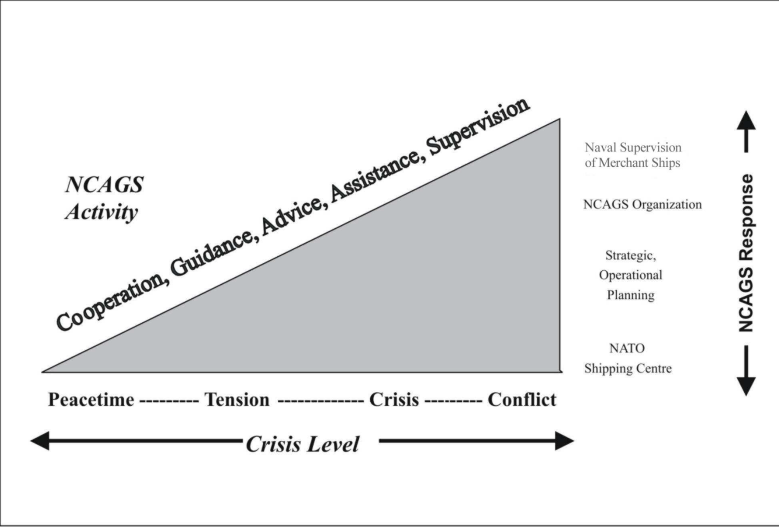
NCAGS Policy
NCAGS, barış zamanından çatışma / savaşa kadar tüm operasyon yelpazesinde çalışır ve durumun gerektirdiği şekilde diğer disiplinlerle yapılandırılır ve koordine edilir.
Notes:
NCAGS, BARIŞ ZAMANINDAN ÇATIŞMA / SAVAŞA KADAR TÜM OPERASYONLAR YELPAZESINDE ÇALIŞIR VE DURUMUN GEREKTIRDIĞI ŞEKILDE DIĞER DISIPLINLERLE YAPILANDIRILIR VE KOORDINE EDILIR.
BU NEDENLE, NCAG'LER, ORTAK/BIRLEŞIK PLANIN HEM ASKERI HEM DE EKONOMIK GELIŞIM HATLARINA ETKIN KATKISINI OPTIMIZE ETMEK IÇIN HERHANGI BIR OPERASYONDA ERKEN BIR AŞAMADA DIKKATE ALINMALIDIR.
NCAGS FAALIYETLERININ EN ÖNEMLI KISMI BAŞLANGIÇ NOKTASIDIR. YENI YAKLAŞIMLA BARIŞ ZAMANINDAN BAŞLAR, GERGINLIK VE KRIZ AŞAMALARINDAN ÇATIŞMA EVRESINE KADAR DEVAM EDER.

Slide 23
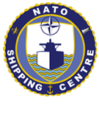
NCAGS Policy
MARCOM
NSC
MCC/CTF
Principal Warfare Areas
N1-N9
SO NCAGS
SONIC
Duty
Officer
ADP
Manager
2IC SO NCAGS – Reachback Staff
Deployed NCAGS Element
Deployed NCAGS Element
Notes:
Taktik Komutan olarak, belirlenen Deniz Bileşeni Komutanı, taktik düzeyde NCAGS işlevlerini yerine getirecektir. MCC, NSC'yi kendi başına kullanacak veya NSC tarafından desteklenen MCC'ye gömülü bir Personel Görevlisi NCAGS ve kurulmuşsa, NCAGS etkilerini etkilenen bölgedeki Ticari gemilere gönderilerine ulaştırmak için yüzer olsun ya da olmasın, Konuşlandırılmış NCAGS Unsurlarını (DNE) kullanacaktır.

Slide 24
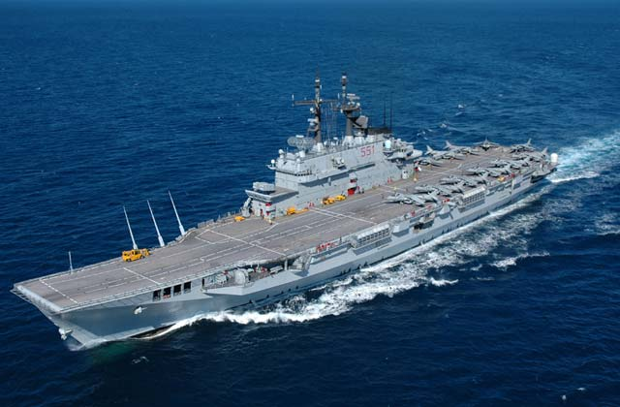

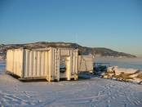
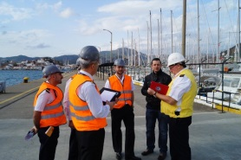
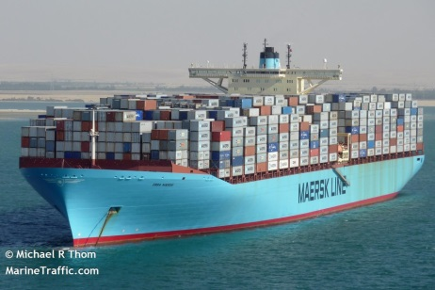
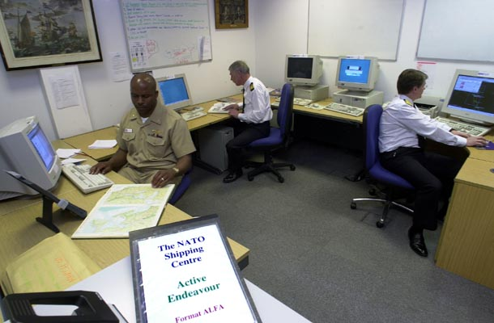
NCAGS Policy
MCC /
NCAGS CDR
Direction & Guidelines
NSC
SO NCAGS
afloat
OPTASK
NCAGS
OPTASK
NCAGS
DNE 1
DNE 2
Sailing Information
NAVWARN
Sailing Information
NAVWARN

Slide 25
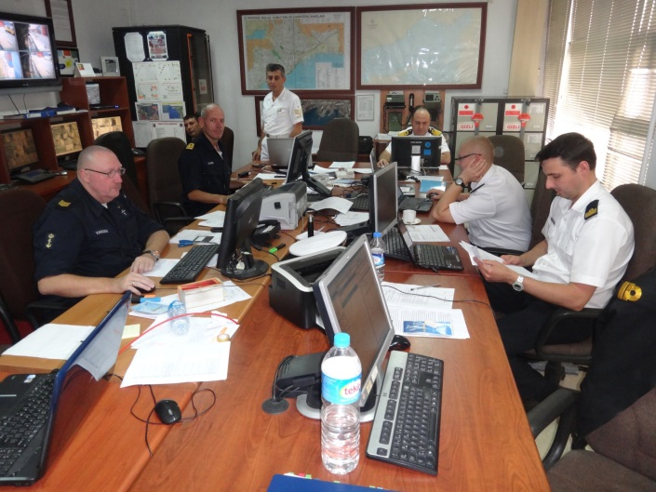
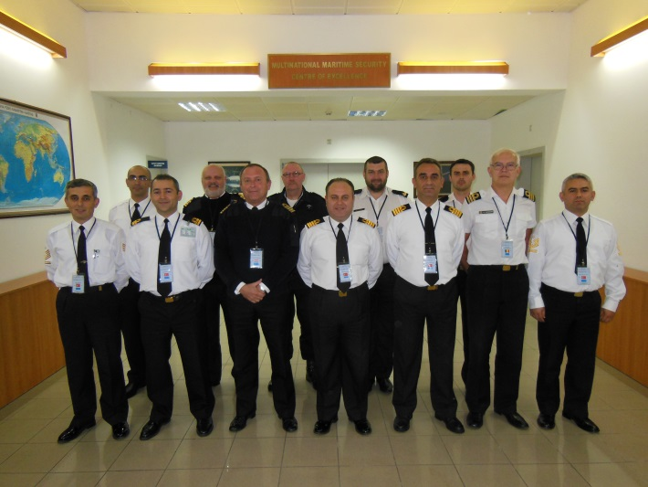
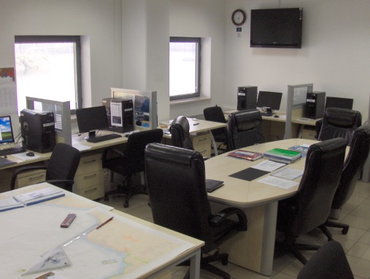
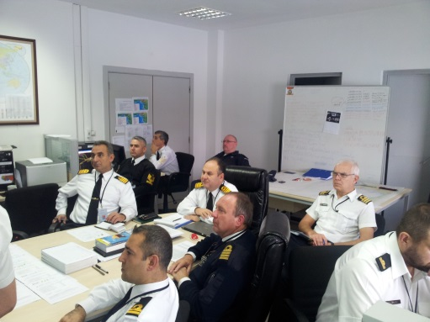
NCAGS Politikası
Özellikleri
Esneklik – her yönüyle Konuşlandırılabilir - NCAGS öğeleri için sabit site yok Çok uluslu personel (Tatbikat DMSR-2012, KONUŞLANDIRILMIŞ NCAGS ELEMANI 2 BEL, 2 NDL, 2 POL ve 6 TUR) (Tatbikat MNEX-2013 KONUŞLANDIRILMIŞ NCAGS ELEMANI 1 GER, 2 NDL, 1 NOR ve 6 TUR) Ağırlıklı olarak Deniz Rezerv Personeli
Mersin
Marmaris
Notes:
YOU CAN DEPLOY DNEs ANYWHERE IN THE WORLD.

Slide 26
NCAGS Policy
NATO Shipping Center
- MARCOM Northwood'da yerleşik kalıcı operasyonel organizasyon - SACEUR'un Ticari denizcilik endüstrisini kurmak, sürdürmek ve onunla arayüz oluşturmak ve emniyet ve güvenlik bilgilerinin Ticari gönderiye iletişimini kolaylaştırmak için birincil aracı. - NATO'da tek kalıcı ve kalıcı temas noktası olarak hareket etmek
NATO ordusu arasında bilgi alışverişi yapmak için denizcilik topluluğu yetkililer ve uluslararası denizcilik topluluğu her düzeyde operasyonel barış zamanı da dahil olmak üzere yoğunluk Kadrolu personel görevlendirilir NCAGS etkilerini belirtildiği gibi elde etmek için MCC'nin danışmanı.

Slide 27

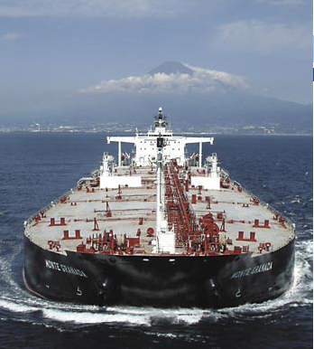
NCAGS Politikası
Bilgi Süreci
Direction
Gathering
Processing
Distribution
NATO Shipping Center
Notes:
Ticari denizcilik endüstrisi ile bilgi ve veri alışverişini kolaylaştırmak için önemli bir iletişim merkezi. Bu bağlamda, ticari deniz taşımacılığının özellikleri hakkında farkındalık sağlayarak Operasyon Komutanına yardımcı olur ve NCAGS varlıklarının bir kuvvet çarpanı olarak kullanılmasını sağlar.

Slide 28
NCAGS Politikası
NCAGS'nin Çatışma Alanındaki Katkısı
MSA – Beyaz Resmin oluşturulmasına katkıda bulunur – planlama sürecini destekler AOO'dan geçen ticari gemilere rehberlik, tavsiye ve yardım - emniyet ve güvenliği artırır, Deniz Ticaret Yollarını SLOC’yi korur Deniz birimleri tarafından eşlik edilecek Ticari Gemileri hazırlar - operasyonu daha etkili hale getirir Bölgedeki sivil gemilerden bilgi toplayın - istihbarata yardımcı olur, dost birimler için artan emniyet ve güvenliğe katkıda bulunur AOO içindeki liman yetkilileri ve diğer ilgili denizcilik otoriteleri ile yakın temas halinde olun - lojistiğe yardımcı olur

Slide 29
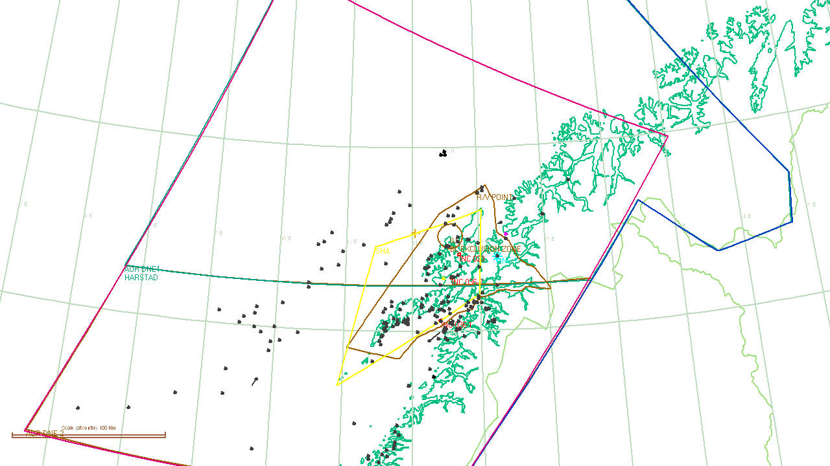
White Picture
Notes:
IT IS CALLED WP BECAUSE MAIN DATA PROCESSING SYSTEM GIVES A WHITE PICTURE WITH TARGET OF INTERESTS. «NAMESIS»

Slide 30
NCAGS Policy
NCAGS Etkileri
1. Ticaret gemilerinin emniyeti ve güvenliğinin artırılması yoluyla Ulusların ekonomik refahına ve uluslararası istikrarına katkıda bulunmak 2. Faaliyet alanında deniz ticaretinin serbest akışını kolaylaştırmak 3. Ticari nakliyenin askeri operasyonlara olan güvenini artırın 4. Komutanın karar verme sürecini, Ticari denizcilikle ilgili hususlar hakkında bilgilendirilmiş bilgiye dayalı olarak geliştirmek, 5. Askeri varlıkların etkin ve verimli bir şekilde taahhüt edilmesine ve kullanılmasına katkıda bulunmak 6. Ticari gemilerin operasyonlara müdahalesini en aza indirerek Komutanın manevra özgürlüğünü artırmak,

